Slide 1

MODEL STROJNOG UČENJA ZA KLASIFIKACIJU ALZHEIMEROVE BOLESTI UPORABOM SLIKA MAGNETSKE REZONANCIJE MOZGA
Petra Buršić

Slide 2
CILJ
Razviti modele strojnog učenja koji klasificiraju strukturne MRI slike u tri dijagnostičke grupe: osobe s Alzheimerovom bolešću (AD), osobe s blagim kognitivnim oštećenjem (MCI) i kognitivno normalne (CN) osobe.
podaci
Korištenje strukturnih MRI slika u NIfTI formatu iz ADNI baze podataka

Slide 3
Alzheimerova bolest
Progresivni gubitak kognitivnih funkcija
Demencija => značajne promjene u mozgu
Nakupljanje beta-amiloidnih plakova izvan neurona i neurofibrilarnih čvorova unutar neurona => smrt moždanih stanica i gubitka sinaptičke veze između neurona
Atrofija mozga

Slide 4
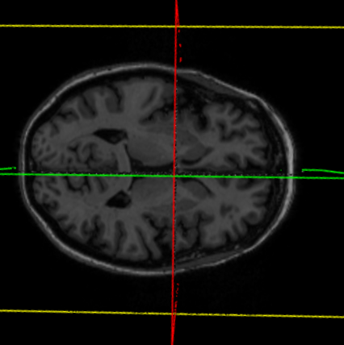
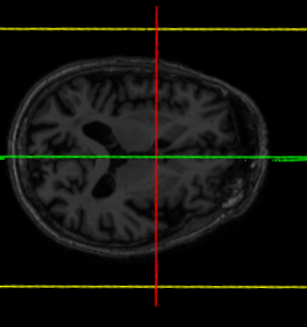
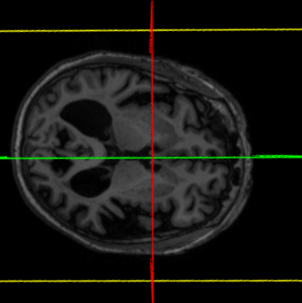
sMRI Slike Mozga - Različite Dijagnostičke Grupe
CN subjekt
MCI subjekt
AD subjekt

Slide 5
Strojno učenje
Grana umjetne inteligencije koja se temelji na razvijanju algoritama koji mogu učiti iz podataka i donositi odluke na temelju naučenih obrazaca
Nadzirano učenje, nenadzirano učenje i učenje pojačanjem.
Stablo odluke, Stroj potpornih vektora, Slučajna šuma

Slide 6
Alzheimer’s Disease Neuroimaging Initiative (ADNI)
Studija pokrenuta 2004. godine
Cilj: razvoj biomarkera za rano otkrivanje i praćenje Alzheimerove bolesti
Podaci: slike mozga (MRI i PET), genetske podatke, kognitivne testove, biomarkere iz cerebrospinalne tekućine i krvi
3 dijagnostičke grupe: CN, MCI, AD
sudionici u dobi od 55 do 90 godina

Slide 8
SUMMARY
At Contoso, we believe in giving 110%. By using our next-generation data architecture, we help organisations virtually manage agile workflows. We thrive because of our market knowledge and great team behind our product. As our CEO says, "Efficiencies will come from proactively transforming how we do business.”

Slide 9
THANK YOU
Mirjam Nilsson​
206-555-0146
mirjam@contoso.com
www.contoso.com

